Slide 1
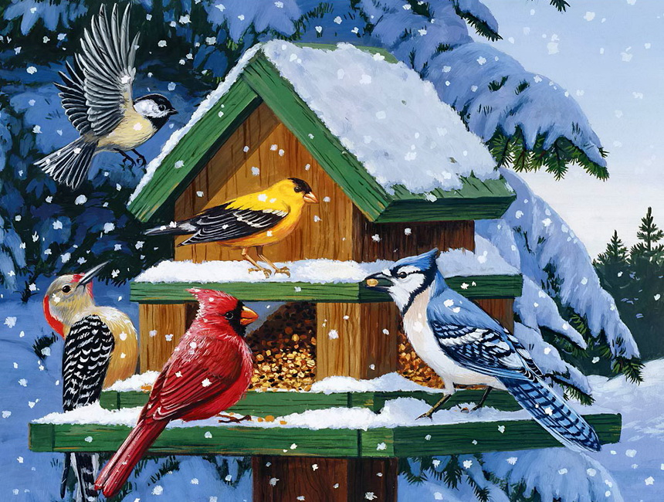
Проект « Каждой птичке свой домик»
Автор: воспитатель детского сада №103 ОАО «РЖД» г.Лиски
Маслова Людмила Анатольевна

Slide 2
Паспорт проекта
Тип проекта:
исследовательский
Сроки реализации проекта:
краткосрочный (1месяц)
Участники проекта:
дети подготольной группы, родители, воспитатели

Slide 3
Актуальность
Зима – очень трудное время для птиц, особенно если она морозна и снежна. Не найти птицам под снегом корма. Голодная птица сильно страдает от холода. Зимой день короткий, а чтобы выжить, не замерзнуть, пищи надо съесть гораздо больше, чем летом.
В первую очередь надо заботиться о птицах – верных друзьях леса и сада. Не только летом, но и зимой, они целыми днями прыгают с ветки на ветку, ищут щели и трещины в коре, где прячутся насекомые. Если же веточки покрылись ледяной коркой, после оттепели или был сильный снегопад, их поиски бесполезны. Нужно подкармливать птиц

Slide 4
Цель:
Изготовление кормушек для поддержания жизнедеятельности зимующих птиц.

Slide 5
Задачи проекта:
Систематизировать собранный материал о зимующих птицах.
Подобрать материал для изготовления кормушек.
Обратиться за помощью к родителям, детям других групп и соседям за помощью в организации подкормки птиц.

Slide 6
Ожидаемый результат проекта
Изготовление кормушек для зимующих птиц из бросового материала.
Использование изготовленных кормушек для подкормки зимующих птиц на территории детского сада.
Систематизирование собранного материала в группе о зимующих птицах.

Slide 7
Подготовительный этап
Выявление проблемы и определение средств реализации проекта:
Наблюдение за птицами.
Рассматривание картинок.
Беседа «Роль человека в жизни птиц».
Подбор литературы, картинок, энциклопедий о зимующих птицах.
Привлечение социума к реализации проекта:
составление обращения к родителям (аппликация от детей);
составление обращения к соседям от детей (покормите птиц – объявление);
обращение детей к детям детского сада (посланники доброй воли).
Составление и написание письма детьми и родителями к птицам «Птичья столовая».
Разработка плана по реализации проекта.
Распределение обязанностей между участниками проекта (совместно с детьми).

Slide 8
Основной этап
(реализация проекта)
1. Занятия:
беседа «Зимующие птицы нашего леса»;
составление рассказов «Письмо птицам»;
конструирование «Кормушка для птиц».
2. Самостоятельная деятельность :
д/и «Чьи следы и куда ведут?»;
д/и «Отгадай и назови»;
д/и «Что за птица?».
3. Экскурсии:
наблюдение за птицами;
«Столовая для птиц».
4. Совместная деятельность родителей и детей:
изготовление кормушек.

Slide 9
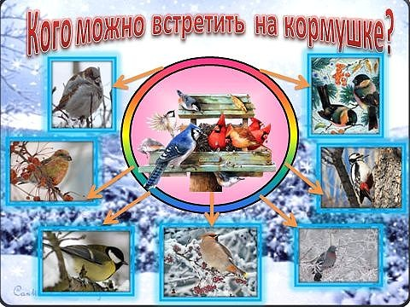

Slide 10
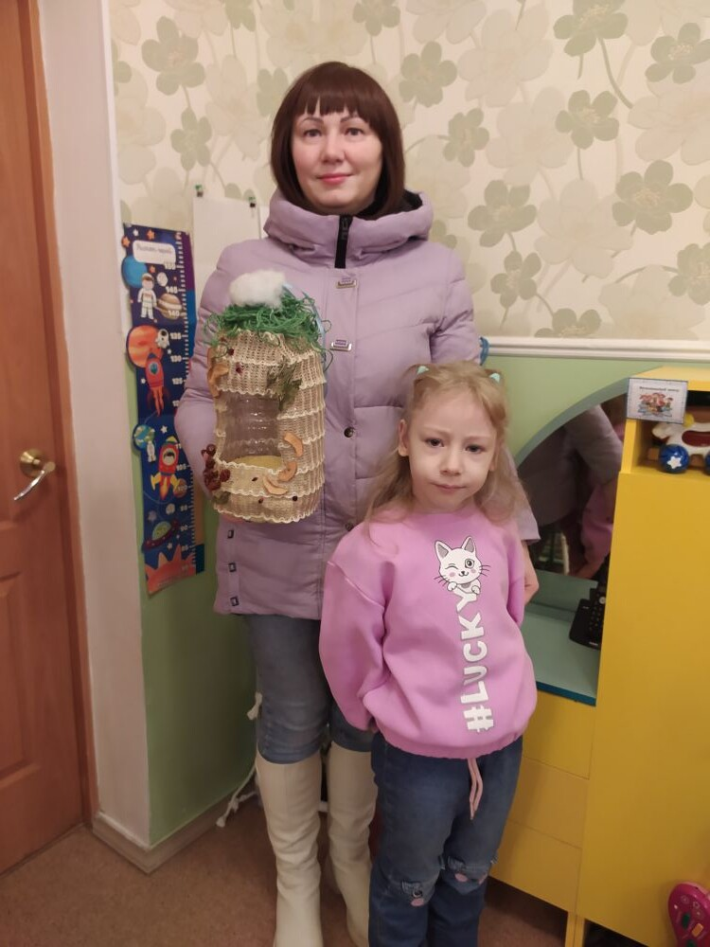
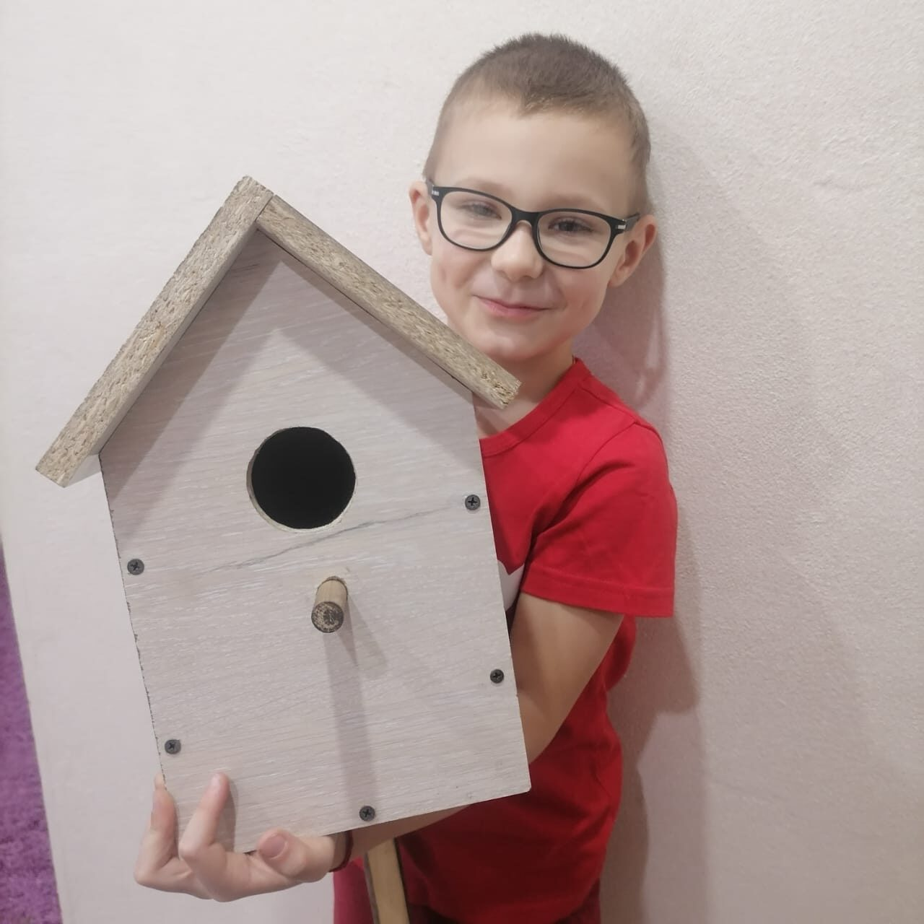
Все кормушки хороши,
выбирай на вкус!

Slide 11
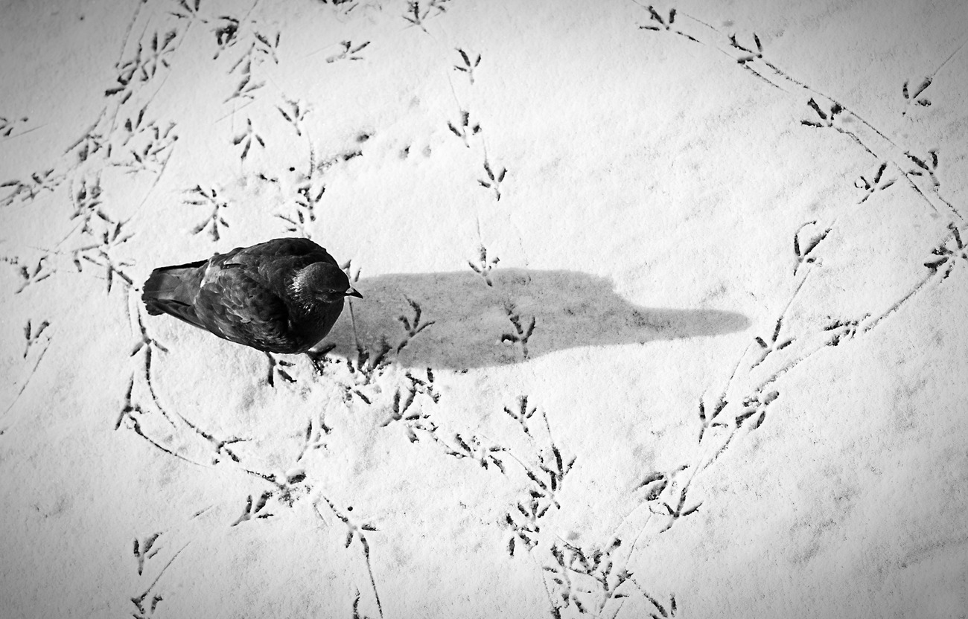
Дети учлись определять по следам , какие птицы прилетали к нам

Slide 12
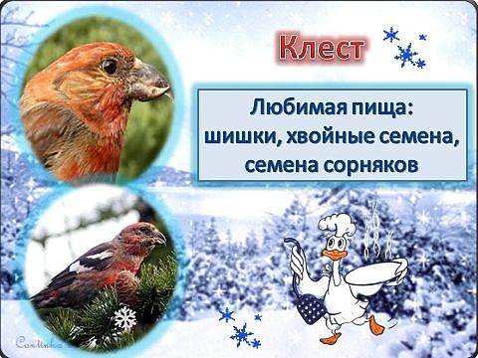

Slide 13
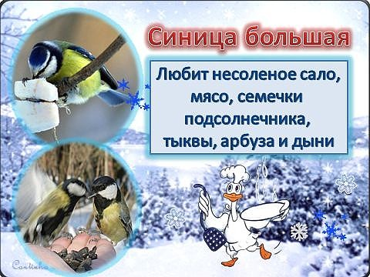

Slide 14
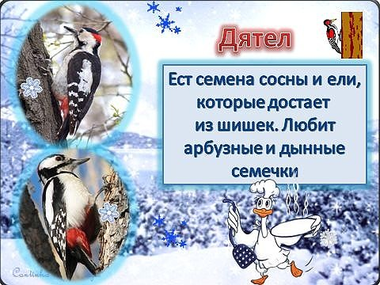

Slide 15
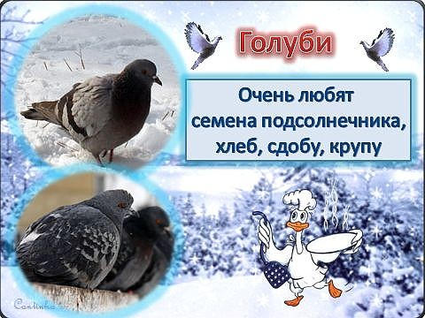

Slide 16
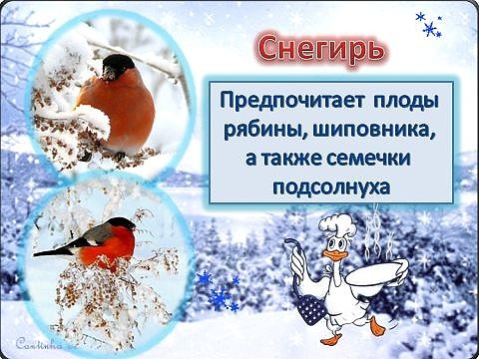

Slide 17
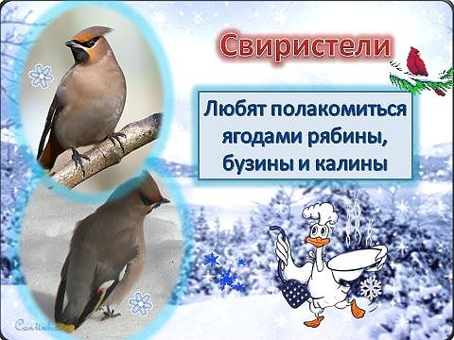

Slide 18
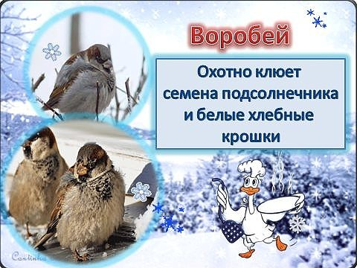

Slide 19
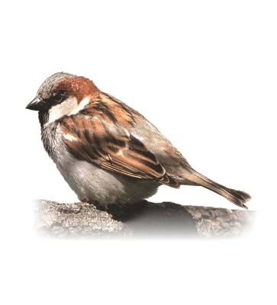
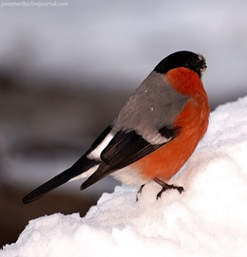
Покормите птиц зимой.
Пусть со всех концов
К вам слетятся, как домой,
Стайки на крыльцо.
Не богаты их корма.
Горсть зерна нужна,
Горсть одна —
И не страшна
Будет им зима.
Сколько гибнет их — не счесть,
Видеть тяжело.
А ведь в нашем сердце есть
И для птиц тепло.
Разве можно забывать:
Улететь могли,
А остались зимовать
Заодно с людьми.
Приучите птиц в мороз
К своему окну,
Чтоб без песен не пришлось
Нам встречать весну.
Александр Яшин.

